Slide 1
Способы обработки ошибок в Erlang.

Slide 2
Defensive Programming vs Let It Crash
Программисты стараются предусмотреть обработку всех возможных ошибок во всех возможных местах. Такой стиль программирования называется Defensive Programming. И он нередко приводит к тому, что программа содержит больше кода для обработки ошибок, чем кода, выполняющего основную задачу. Конечно, это усложняет и написание кода, и поддержку.
Эрланг предлагает другой подход: реализовать только основную задачу (happy path) и не писать код для обработки ошибок. Благодаря многопоточности и разделению потоков на рабочие и супервизоры, любая ошибка всегда будет замечена и записана в лог. А система в целом продолжит работу. Этот подход называется Let It Crash.

Slide 3
throw, try..catch
Есть три типа исключений и три разных способа их генерировать.
throw(Reason) -- генерирует обычное исключение. Чаще всего именно эту функцию используют разработчики.
erlang:error(Reason) -- генерирует фатальную ошибку, восстановление после которой не подразумевается, и текущий поток должен упасть. Впрочем, это скорее соглашение, нежели техническое отличие. Перехватить и обработать это исключение все равно можно.
exit(Reason) -- генерирует системное сообщение. С помощью системных сообщений реализуются связи между потоками. Необходимость вызывать exit/1 и вмешиваться в этот механизм возникает очень редко, разве что в целях тестирования.
Аргумент Reason во всех этих функциях может быть любой структурой данных. Обычно это кортеж, либо одиночный атом, несущий какую-то информацию об ошибке.

Slide 4
Конструкция
try
some code here
catch
TypeOfError:Reason1 -> some processing;
TypeOfError:Reason2 -> some processing
end.
После catch мы видим сопоставление с образцом, но не совсем обычное.
TypeOfError -- это тип исключения (_throw_, _error_ или _exit_), а
Reason1 -- это шаблон, который должен совпасть с аргументом
Reason соответствующих функций.

Slide 5
Пример
try
some code here
catch
throw:my_exception -> some processing;
throw:{error, some_reason} -> some processing;
throw:{error, {some, [complex, data]}} -> some processing;
error:{some_error, details} -> log details and die;
exit:{signal, details} -> log details and die;
end.

Slide 6
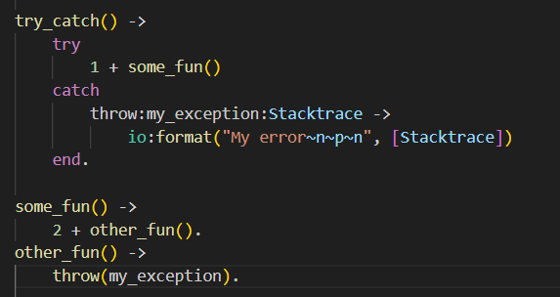
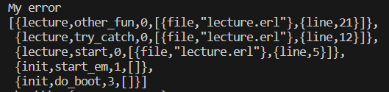
Пример

Slide 7
Выбор способа обработки ошибки
Внутри функции можно сообщить об ошибке с помощью исключения, либо
возвратом специального значения (Option или Result). А снаружи, при
вызове функции, можно либо обработать ошибку (Defensive Programming)
либо проигнорировать (Let It Crash).

Slide 8
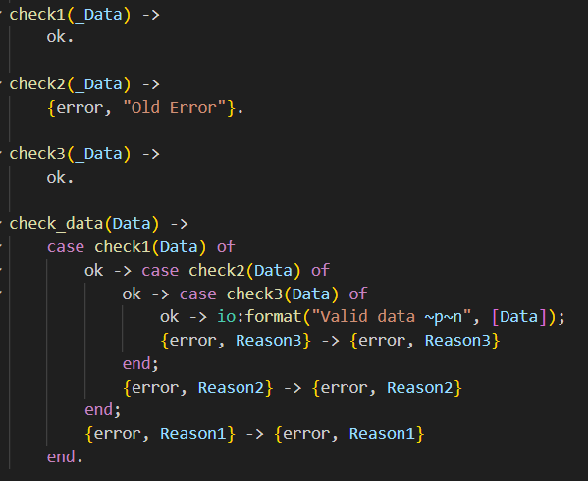
Пример

Slide 9
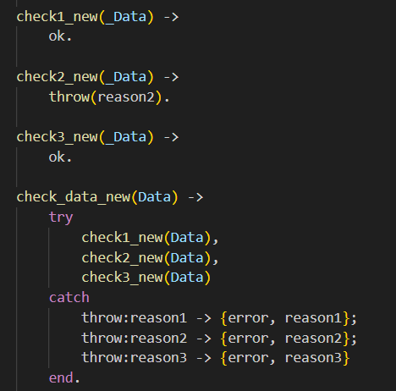

Пример

Slide 10
catch-all. Let It Crash подход
Отдельная, но близкая к обработке ошибок тема -- использование
catch all шаблонов при сопоставлении с образцом.
Рассмотрим такой код:
case some(Arg) of
{tag1, Result1} -> do_something;
{tag2, Reslut2} -> do_other;
end
Это Let It Crash подход. Если some(Arg) вернет
какой-то результат, для которого нет шаблона, то поток упадет.

Slide 11
catch-all. Defensive Programming подход
case some(Arg) of
{tag1, Result1} -> do_something;
{tag2, Reslut2} -> do_other;
Any -> process_unknown_data(Any)
end
Это Defensive Programming. Результат, для которого
нет шаблона мы явно обрабатываем каким-то образом.

Slide 12
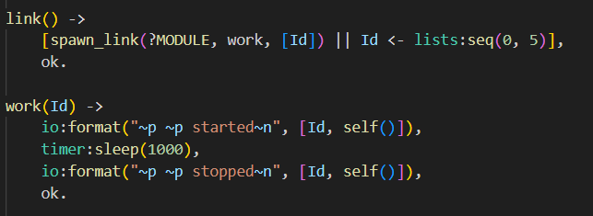
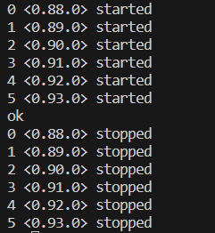
Link

Slide 13
Системные потоки
Связи -- это хорошо, но этого мало. Наш следующий инструмент --
разделение ролей между потоками. Есть рабочие потоки, которые делают
полезную работу. И есть системные потоки, которые следят за
состоянием рабочих потоков.
Чтобы сделать поток системным, достаточно вызывать:
process_flag(trap_exit, true)

Slide 14
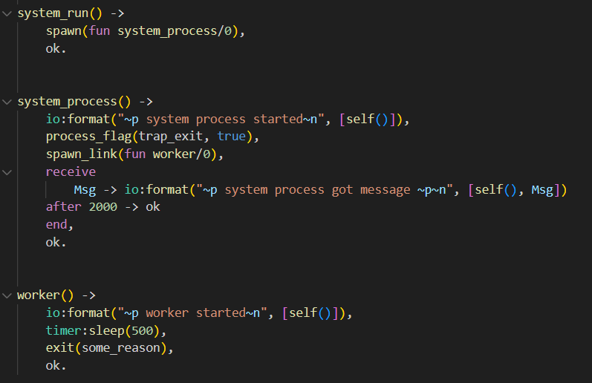

Пример

Slide 15
Варианты событий при завершении потока
Поток может завершится двумя способами: нормально или аварийно.
В первом случае поток просто выполнил до конца ту функцию, с которой
он стартовал. Во втором случае произошла какая-то ошибка или исключение.
Кроме этого, поток можно принудительно завершить вызовом функции exit.

Slide 16
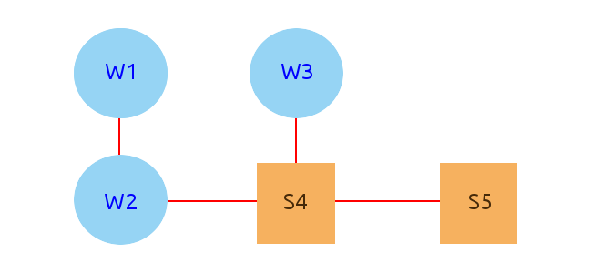
Пример
Возьмем систему из 5 связанных потоков:

Slide 17
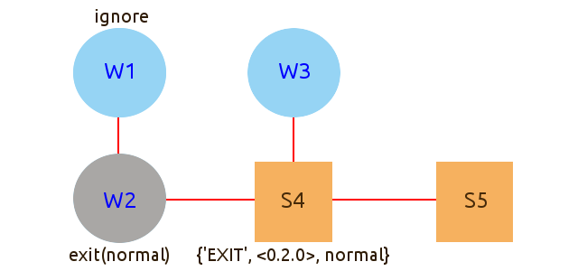
Нормальное завершение потока

Slide 18
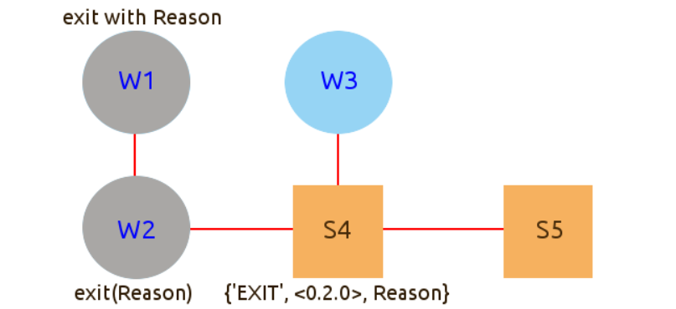
Аварийное завершение потока

Slide 19
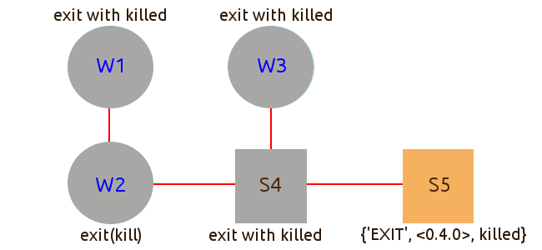
Завершение потока с причиной kill

Slide 20
monitor
Кроме link, есть еще один механизм наблюдения за состоянием потоков -- монитор.
Этот механизм существенно отличается:
- связь односторонняя;
- информация сразу приходит в виде сообщения, а не в виде сигнала;
- мониторов может быть несколько, и каждый работает независимо от остальных;
- получателю не нужно быть системным потоком;
- информация о нормальном завершении тоже доходит и обрабатывается.
Текущий поток может установить монитор над другим потоком вызовом:
Reference = erlang:monitor(process, Pid)
В аргументах передаются атом _process_ и Pid потока, который нужно
мониторить. Возвращается ссылка на установленный монитор.
Установленный монитор можно снять:
erlang:demonitor(Reference, [flush]).

Slide 21

С Эрлангом
тут был Коля и Николай

